Slide 1
Готовимся к школе вместе

Slide 2
Тест “Готовы ли вы отдавать своего ребенка в школу?”
1. Мне кажется, что мой ребенок будет учиться хуже других детей.
2. Я опасаюсь, что мой ребенок часто будет обижать других детей.
3. На мой взгляд, четыре урока — непомерная нагрузка для маленького ребенка.
4. Трудно быть уверенным, что учителя младших классов хорошо понимают детей.
5. Ребенок может спокойно учиться только в том случае, если учительница — его собственная мама.
6. Трудно представить, что первоклассник может быстро научиться читать, считать и писать.
7. Мне кажется, что дети в этом возрасте еще не способны дружить.
8. Боюсь даже думать о том, как мой ребенок будет обходиться без дневного сна.
9. Мой ребенок часто плачет, когда к нему обращается незнакомый взрослый человек.
10. Мой ребенок не ходит в детский сад и никогда не расстается с матерью.
11. Начальная школа, по-моему, редко способна чему-либо научить ребенка.
12. Я опасаюсь, что дети будут дразнить моего ребенка.
13. Мой малыш, по-моему, значительно слабее своих сверстников.
14. Боюсь, что учительница не имеет возможности оценить успехи каждого ребенка.
15. Мой ребенок часто говорит: “Мама, мы пойдем в школу вместе!”.

Slide 3
Результаты тестирования:
до 4 баллов — это означает, что у Вас есть все основания оптимистично ждать первого сентября — по крайней мере, сами вполне готовы к школьной жизни Вашего ребенка;
5-10 баллов — лучше подготовиться к возможным трудностям заранее;
10 баллов и больше — было бы неплохо посоветоваться с детским психологом.
А теперь обратим внимание на то, в каких столбцах
получено 2 или 3 крестика.
1 — необходимо больше заниматься играми и заданиями, развивающими память, внимание, тонкую моторику.
2 — нужно обратить внимание на то, умеет ли Ваш ребенок общаться с другими детьми.
3 — предвидятся сложности, связанные со здоровьем ребенка, но еще есть время заняться закаливанием и общеукрепляющими упражнениями.
4 — есть опасения, что ребенок не найдет контакта с учительницей, надо обратить внимание на сюжетные игры.
5 – ваш ребенок недостаточно самостоятелен, вероятно, он излишне привязан к матери.

Slide 4
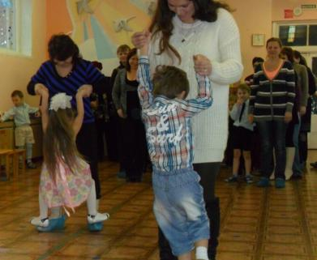
Готовность родителей
- все время поддерживать ребенка;
- научиться сопереживать с ребёнком тяжёлые моменты;
- удержаться от замечаний и претензий;
- относиться к ребёнку крайне деликатно;
- много разговаривать, искренне интересоваться мыслями маленького школьника, его чувствами, а не только тем, сделал ли он уроки и что ел на обед;
- относиться с уважением к педагогу
все сложности ребенок сможет преодолеть достаточно быстро и легко

Slide 5
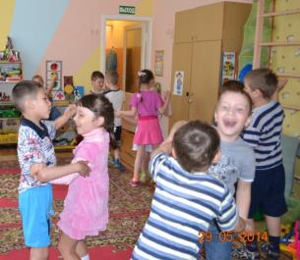
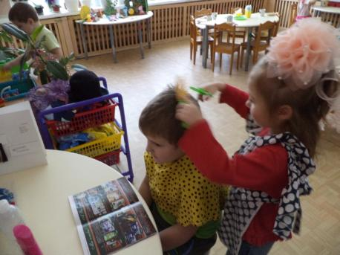
Готовность к школе
1. Физиологическая
2. Психологическая:
Мотивационная
Коммуникативная
Волевая
Интеллектуальная
Речевая

Slide 6
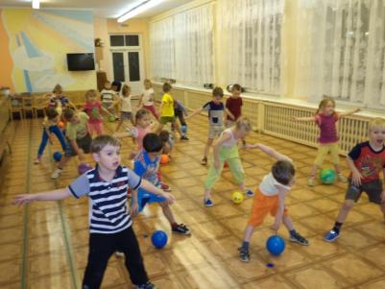
Физиологическая готовность
1. Рост, вес, общее состояние здоровья;
2. Анатомо-физиологическая перестройка
организма;
3. Качественные и структурные изменения
головного мозга;
4. Изменения в протекании нервных
процессов
формирование волевых качеств,
необходимых будущему школьнику

Slide 7
Оценка биологической зрелости
Зубной возраст – определяется подсчётом числа прорезавшихся коренных зубов и сопоставлении числа с возрастным стандартом
Мальчики
Возраст | Отстава- ние | Средний темп | Опереже- ние
6,5 лет | 0 - 2 | 2 -8 | более 8
7 лет | Менее 6 | 6 - 10 | более 10
7,5 лет | менее 8 | 8 - 12 | более 12

Slide 8
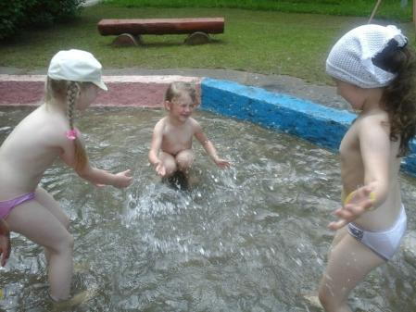
Слабые стороны в физиологической готовности
Быстрое истощение запаса энергии;
Опасность искривления позвоночника;
Недостаточно развита
мелкая моторика кистей рук;
Строгое соблюдение режима
дня;
2. Дозированные нагрузки;
3. Профилактика сколиоза

Slide 9
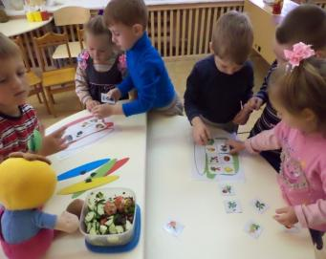
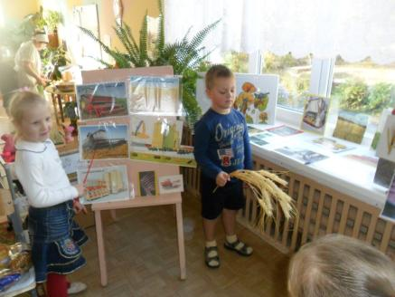
Мотивационная (личностная) готовность
внутренняя внешняя
ребёнок хочет идти в у ребёнка появится
школу, потому что там ранец, тетради, учебники
интересно (он хочет много и т.д.
узнать)
социальная позиция школьника

Slide 10
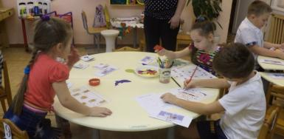
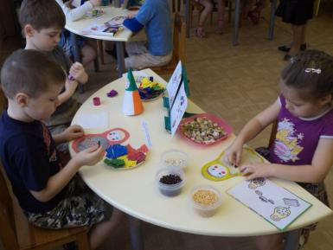
Эмоционально- волевая готовность.
ребенок способен поставить цель;
принять решение;
наметить план действия, исполнить его;
проявить определенные усилия в случае преодоления препятствия;
оценить результат своего действия
формируются
поступки

Slide 11
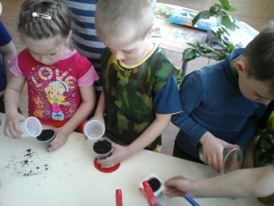
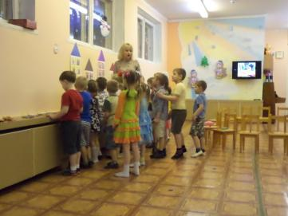
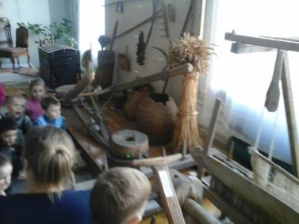
Интеллектуальная готовность
*запас конкретных знаний,
* понимание основных закономерностей.

Slide 12
К интеллектуальной готовности относится:
дифференцированное восприятие;
- аналитическое мышление (способность постижения основных признаков и связей между явлениями, способность воспроизвести образец);
- рациональный подход к действительности (ослабление роли фантазии);
- логическое запоминание;
- интерес к знаниям, процессу их получения за счет дополнительных усилий;
- овладение на слух разговорной речью и способность к пониманию и применению символов;
- развитие тонких движений руки и зрительно-двигательных координаций.

Slide 13
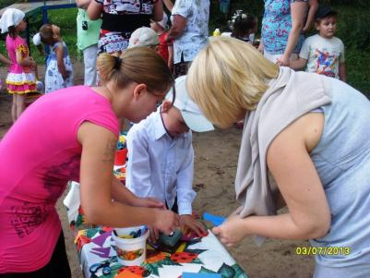
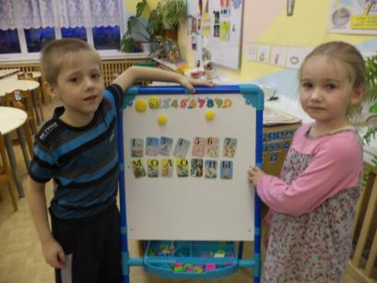
Коммуникативная готовность
общение со взрослыми общение со сверстниками
- уметь общаться со - уметь договариваться;
взрослым собеседником - уметь кооперироваться;
(осознание контекста - спокойно чувствовать общения) себя в условиях конкуренции

Slide 14
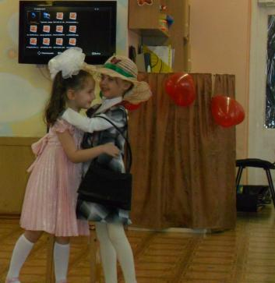
Речевая готовность
уметь общаться в диалоге,
уметь задавать вопросы,
отвечать на вопросы,
иметь навык пересказа
обладать довольно обширным
словарем,
обладать основами грамматического
строя речи,
обладать связным высказыванием,
обладать элементами монологической
речи
чистота произношения

Slide 15
Рекомендации логопеда
1. У будущего первоклассника должны быть усвоены все звуки русского языка.
2. Если у Вашего ребёнка есть дефекты речи обратитесь за помощью к логопеду. Выполняйте чётко советы и рекомендации, предложенные данным специалистом.
3. Любые нарушения звукопроизношения ведут к образованию специфических ошибок на письме. Это замена букв, искажения, пропуски и др.
Во избежание таких ошибок играйте с ребёнком в игры на определение звука в слове, считайте количество звуков в слове. Очень полезно разгадывать кроссворды, ребусы, шарады.

Slide 16
3. Для уроков письма необходима хорошо развитая мелкая моторика рук. Приучайте ребёнка к домашнему труду, развивайте навыки самообслуживания. Чаще давайте в руки ножницы, иголку, пластилин. Посещайте кружки бумагопластики и бисероплетения.
4. Если у Вашего ребёнка плохая память, он невнимателен, рассеян, если наблюдаются какие – либо нервные беспокойства, энурез, необходимо обязательное лечение и консультация детского невролога.
5. Развивайте речь ребёнка! На кухне покажите и проговорите всю посуду, в огороде – овощи, в лесу – деревья, кустарники, цветы и грибы. Сравнивайте между собой предметы по вкусу, размеру, предназначению, запаху.

Slide 17
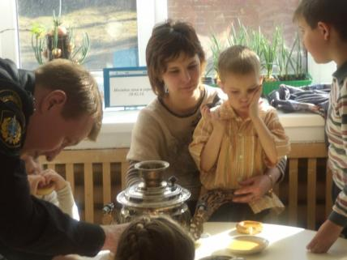
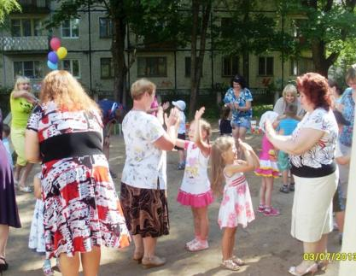
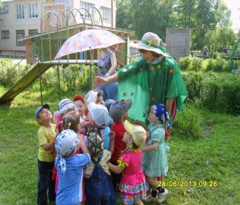
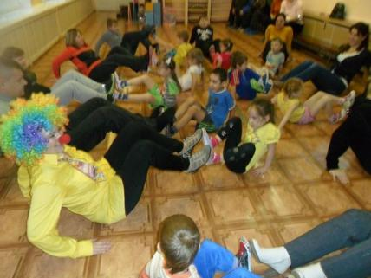
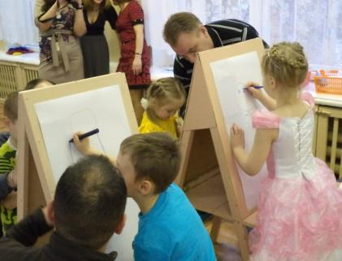

Slide 18
Памятка родителям от ребёнка
Любите меня и не забывайте выражать свою любовь (взглядом, улыбкой, прикосновением).
Любите меня просто за то, что я есть, и я стану еще лучше.
Не бойтесь проявлять твердость по отношению ко мне, особенно это касается ваших родительских требований. Я должен знать границы дозволенного.
Не сравнивайте меня с другими. Я имею право быть другим и я единственный такой на всей земле.
Я очень вас люблю и всегда хочу быть любимым вами. Поэтому не огорчайтесь, когда я раздражаюсь и злюсь на вас, когда капризничаю или кричу. Это пройдет. Мои чувства, как и ваши, не вечны. Возможно, я хочу, чтобы вы больше обращали на меня внимания.
Никогда не обзывайте меня. Это больно ранит меня, тогда рушатся все мои надежды и я не верю в себя.

Slide 19
Не бейте и не унижайте меня. Я вырасту и буду мстить всему миру, наказывая себя и своих детей и делая вас несчастными.
Дайте мне право на ошибку и не заставляйте меня считать, что мои ошибки - преступления. Всем люди могут ошибаться. Никто не совершенен.
Найдите время и выслушайте меня. Иногда мне хочется рассказать о себе и моих проблемах.
Не вызывайте у меня чувство вины и не говорите: "Из-за тебя в моей жизни ничего не складывается!" Ведь я не отвечаю за проблемы взрослых.
Помните, что я многому учусь у вас и хочу быть похожим на вас.
Будьте готовы воспринимать меня как личность, отдельную от вас и не похожею на вас.
Представляйте требования, которые соответствуют моему возрасту.
Не делайте мне замечаний в присутствии других людей.
Заботьтесь обо мне!

Slide 20
Спасибо за внимание

